Slide 1
从零学习OpenCV 4
讲师：冯振
Notes:
PPT课件字体建议：
封面标题：雅黑，44号字，小标题，24号
内容标题：雅黑，32号字，正文：雅黑，24号字

Slide 2
图像加载与显示
1
图像加载
图像显示
图像保存
Notes:
录制本系列课程主要有3个方面的目的。首先，在前一段时间准备书稿的过程中了解到，有些读者在使用书籍时学习兴趣不高，更希望有视频和音频的学习资料辅助书籍的学习。另外，在整理书稿的过程中，有很多知识和经验是没有办法曾现在纸面上，因此更希望能够借助这个视频课程扩展书中之外的内容。此外，曾现在书本上的知识点只是一个静止不动的知识点，本视频更希望能够展现如何一点点了解OpenCV4，从而提高大家面对新问题的能力。
因此，本课程不仅能够辅助《从零学习OpenCV 4》的学习，也可以独立帮助大家学习掌握OpenCV 4。

Slide 3
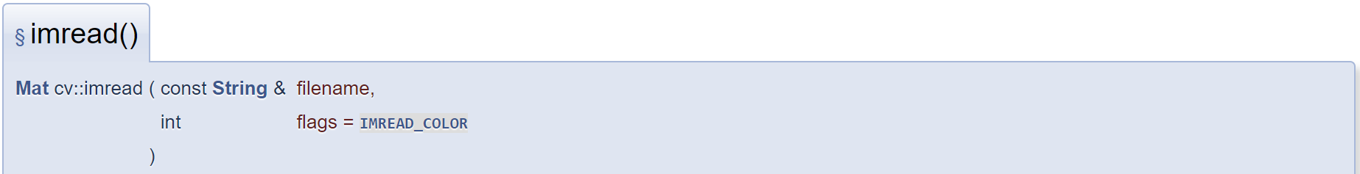
图像加载（读取）
filename：需要读取图像的文件名称，包含图像地址、名称和图像文件扩展名
flags：读取图像形式的标志，

Slide 4

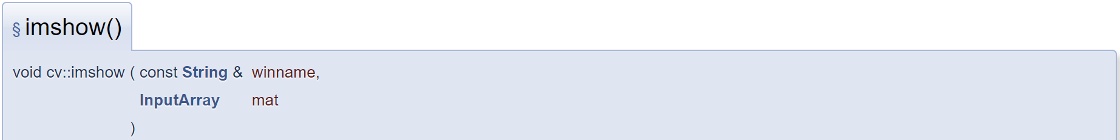
图像显示
winname：窗口名称，用作窗口的标识符
flags：窗口属性设置标志
winname：要显示图像的窗口的名字，用字符串形式赋值
mat：要显示的图像矩阵

Slide 5
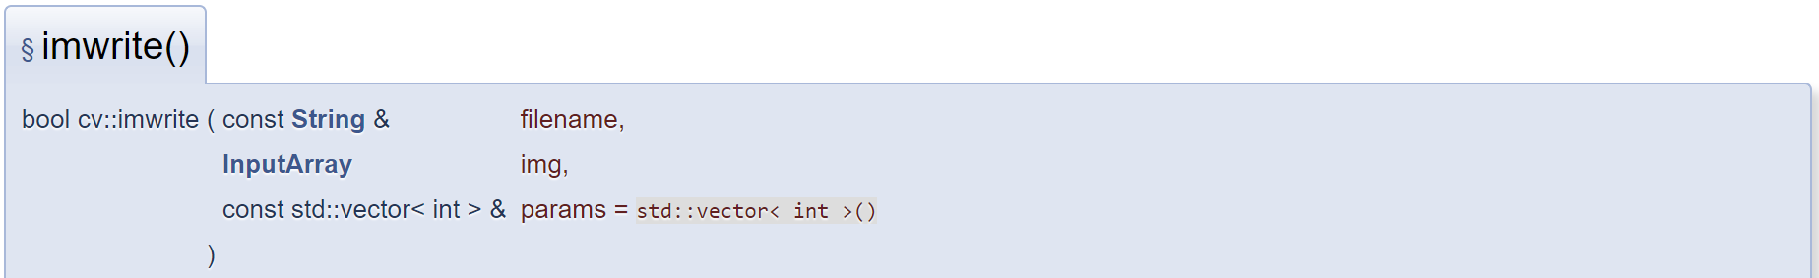
图像保存
filename：保存图像的地址和文件名，包含图像格式
img：将要保存的Mat类矩阵变量
params：保存图片格式属性设置标志

Slide 6

更多学习资源
关注微信公众号：小白学视觉

Slide 7


